Slide 1
Antické reálie
4
Starověké Řecko:
vojenství a válčení

Slide 2
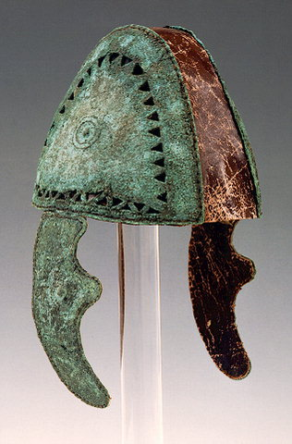
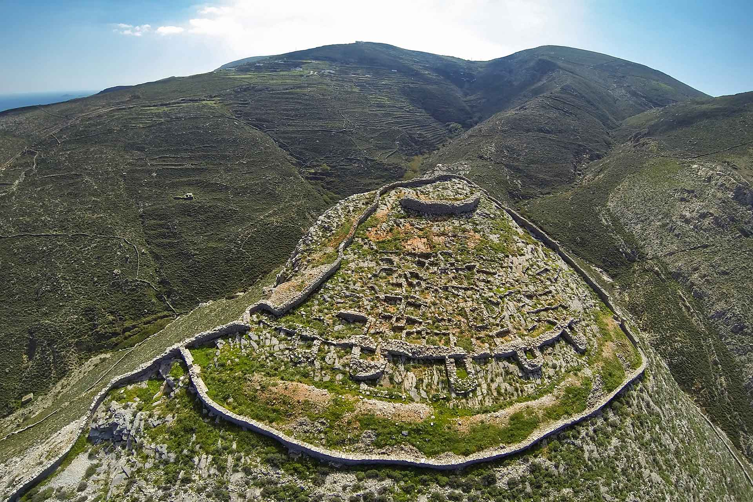
Vznik válečných konfliktů
skutečné střety dvou armád je nutné odlišit od jiných forem konfliktů, např. nájezdů => názor, že válečné konflikty mohou probíhat pouze mezi společnostmi na státní úrovni => rovnostářské uspořádání = mírumilovnější
doklady o možných formách nejstarších válečných konfliktů lze doložit pouze archeologickými nálezy
  identifikace výstroje a výzbroje, opevnění, stopy zranění na kosterních pozůstatcích

Slide 3
Doba bronzová:
- hlavními prameny jsou homérské eposy a archeologické nálezy
z homérských eposů je to především Ílias
  popis taktiky vedení boje
z archeologických pramenů jsou to nálezy výstroje a výzbroje
Organizace armády
armádě velel vládce státu - král, nebo náčelník
  malé armády => nebyla nutná komplikovaná hierarchie velení
  rozdělení vojska na lepší bojovníky s lepší výstrojí - héroové a obyčejné vojáky
  Ílias - spojenecká vojska byla pod vedením jednotlivých vládců => pod společným velením Agamemnóna - o vedení války se jedná na sněmu

Slide 4
Vedení boje
boj byl veden výhradně pěším vojskem
jízdu zastupovali vojáci na vozech
vojsko bylo členěno podle jednotlivých kmenů/států
  rozestavení nebylo uniformní => o způsobu sestavení bojové formace rozhodoval každý velitel sám (vodorovná řada = stichos; řada do hloubky = falanx nebo pyrgos)
do boje se vojsko vydalo po oběti
úkolem šiku je dostat se do kontaktu s nepřítelem a prorazit jeho postavení => ústup jedné ze stran => dochází k jednotlivým soubojům (monomachia)
válečné vozy
  způsob použití vozů je nejasný - vrhání kopí, střelba z luku
  pronásledování ustupujících

Slide 5
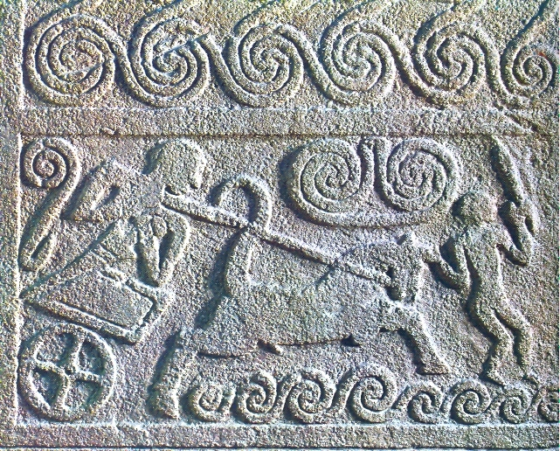

Slide 6
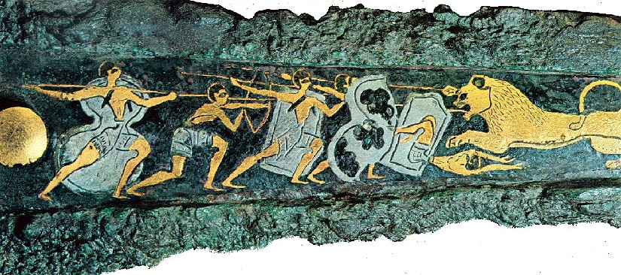
druhý způsob vedení boje - představitelé obou vojsk mezi sebou svedou souboj => výsledek nemá dopad na ostatní vojáky
  bojující je na místo dopraven na voze => házejí po sobě kamení a oštěpy => souboj zblízka
  vozataj (héniochos) s vozem čeká opodál, aby bojujícím pomohl z boje nebo pomohl s pronásledováním
Výzbroj
Zbraně
hlavní zbraní bylo kopí
  na pevnině se objevují v MH období
  nálezy ze šachtových hrobů v Mykénách
  několik typů s různým tvarem a délkou čepele
    kopí s hroty s neúplnou tulejí
    hroty s dlouhými tulejemi – 0,3-0,6 m
    jednodílné hroty

Slide 7
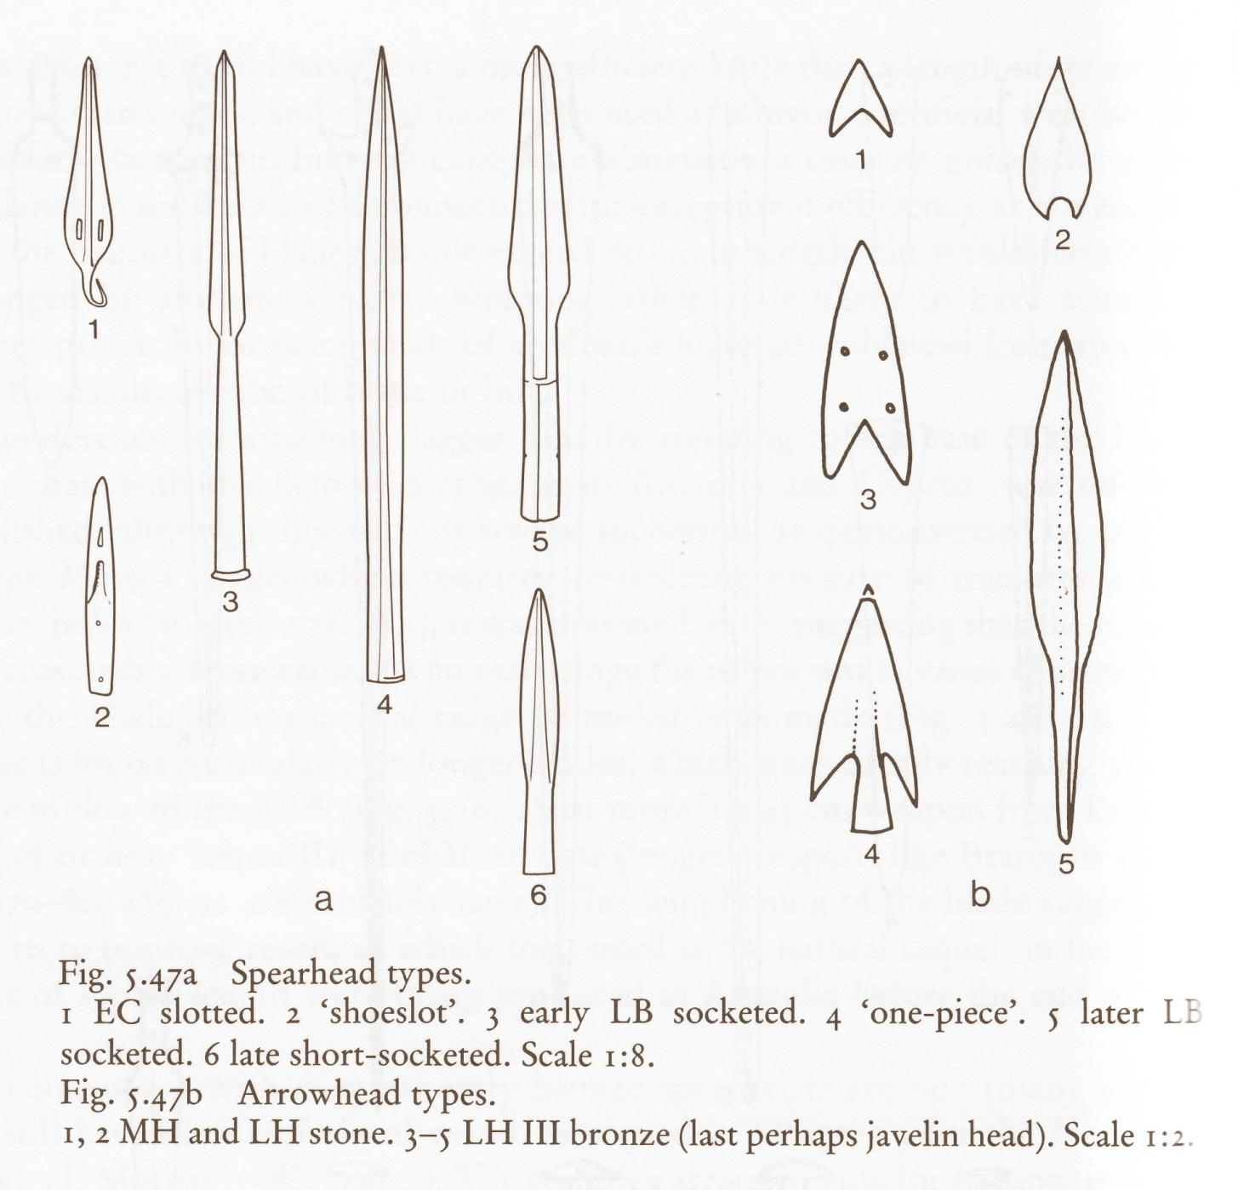
        na základě tvaru a především délky hrotu se usuzuje na použití => kopí mohlo sloužit jako bodná zbraň, nebo vrhací zbraň = oštěp
        u některých kopí byly nalezeny kovové hroty, které byly upevněny na konci ratiště
      některá kopí byla zdobena = prestižní zbraň
      Homér uvádí, že ratiště se vyrábělo z jasanu

Slide 8
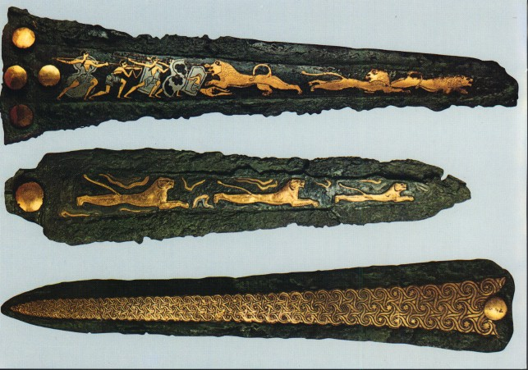
    - dýky
      nejstarší známé kovové zbraně doby bronzové - důvodem je konstrukce
      z počátku nebyly příliš dlouhé (do 20 cm) - později je však těžké rozlišit mezi krátkým mečem nebo dýkou - meče typu E, F

Slide 9
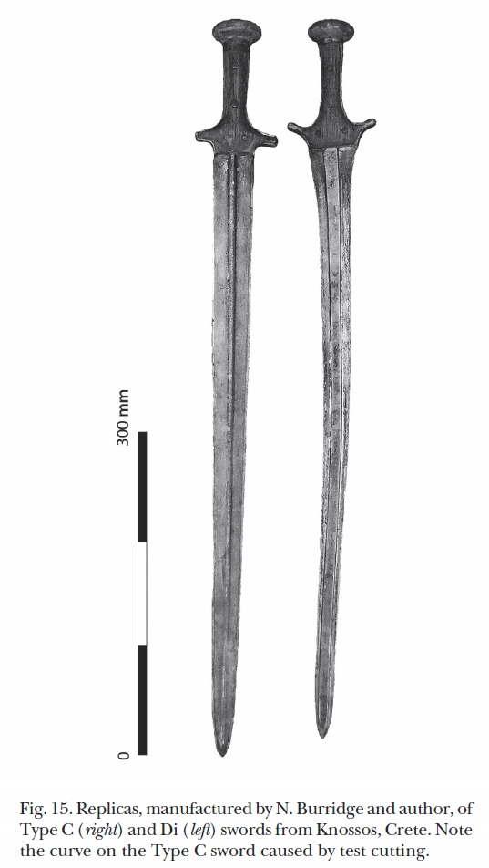
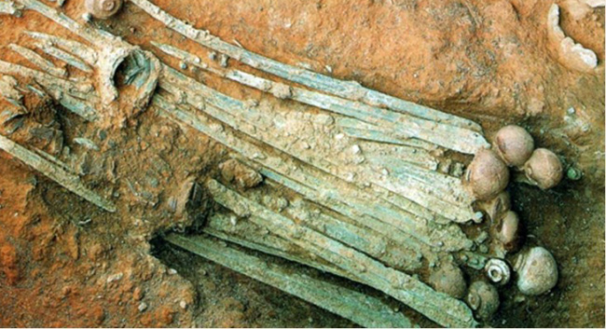
      - meče
      objevují se od 2. pol. 2. tis. př. Kr.
      vyvíjejí se z dýk
      děleny do několika typů podle konstrukce - Typ A - Naue II
        lze je také rozdělit podle způsobu použití v boji - bodné, sečné

Slide 10
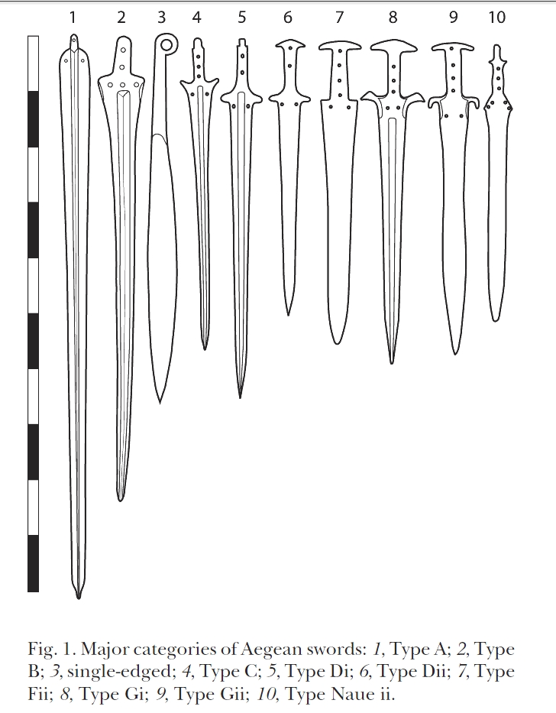
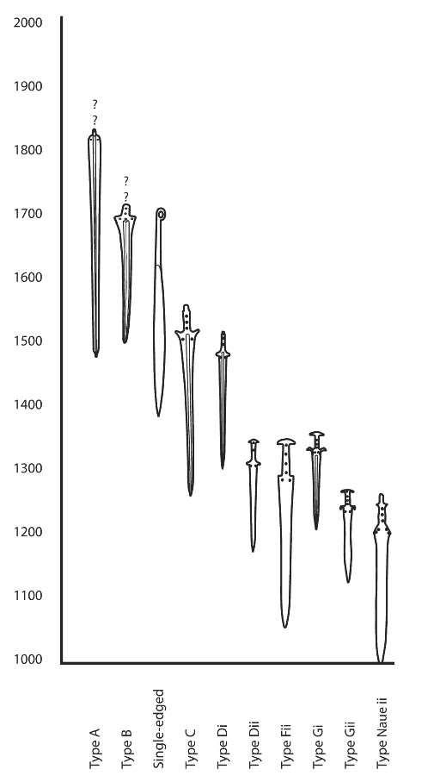

Slide 11
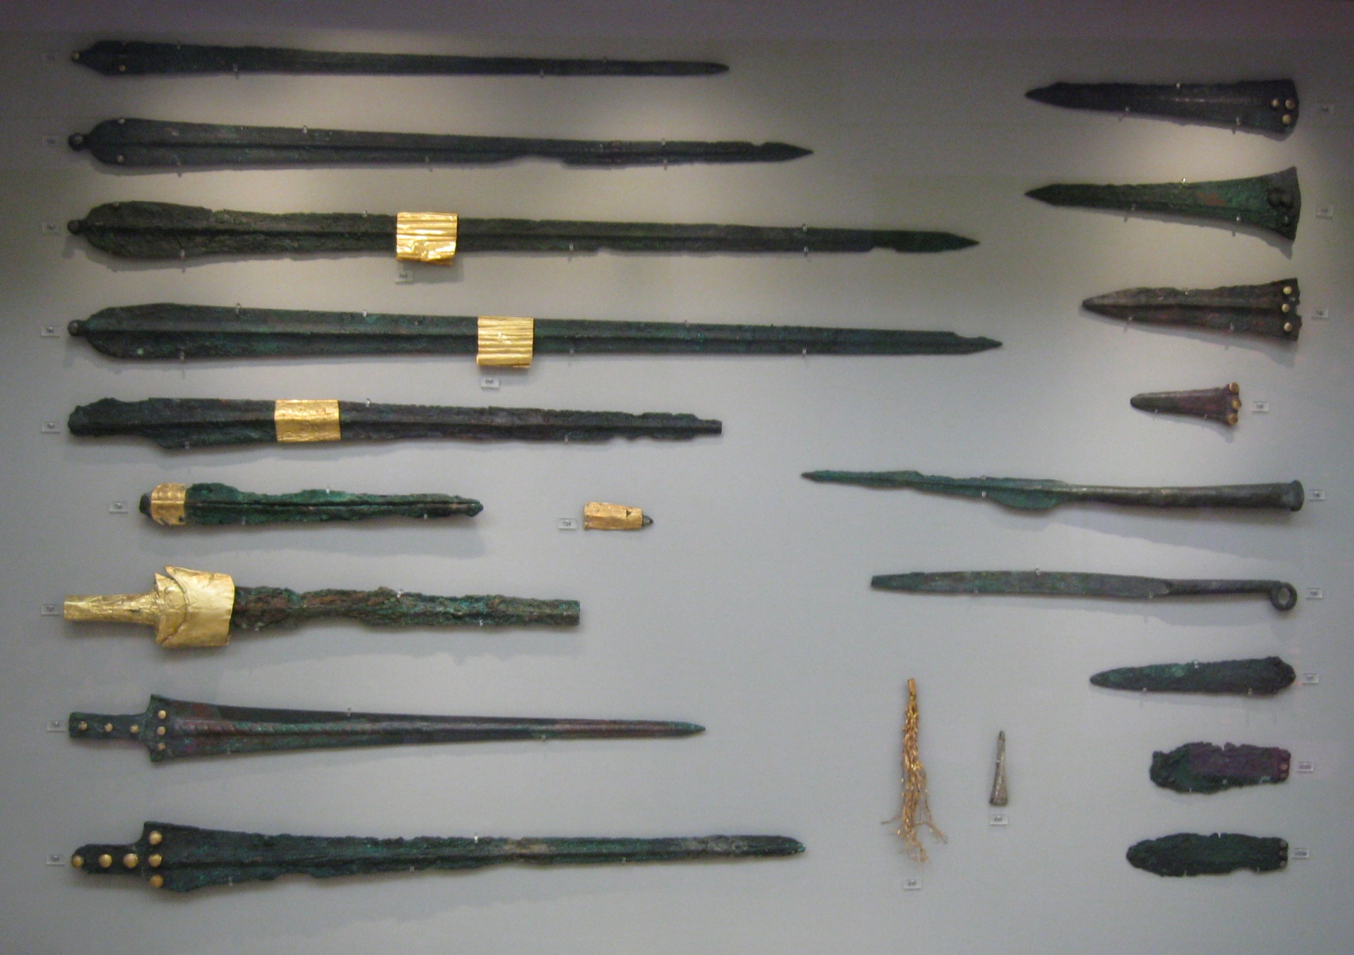

Slide 12
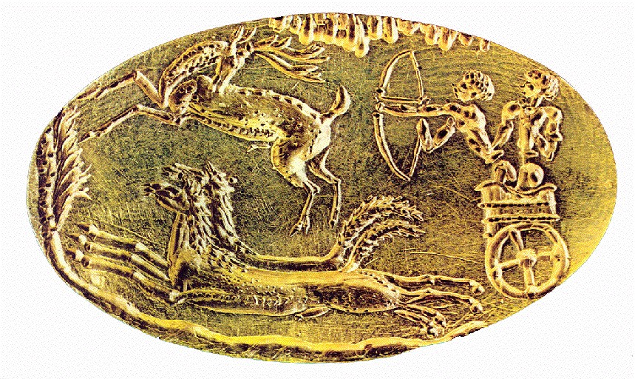
    luky
      používány po celo dobu bronzovou
      jejich použití je doloženo nálezy hrotů šípů, stejně tak záznamy na tabulkách popsaných lineárním písmem B
      hroty šípů byly nejdříve kamenné později kovové
      konstrukce samotného luku není přesně známa – nálezy naznačují používání kompozitního luku, vyobrazení však ukazují pouze jednoduchý luk vyrobený z jednoho kusu dřeva
    praky
      jedna z nejstarších známých vrhacích zbraní
      vyráběly se ze sušených střev, šlach nebo jiných materiálů
      jako střelivo sloužilo kamení

Slide 13
    Zbroj
    nejstarší známé brnění z Evropy bylo nalezeno nedaleko Mykén v Dendře - datováno na přelom 15/14. st. př. Kr. (LH IIIA1)
      plátové brnění, které se skládá z několika částí - suknice ze 3 spojených plátů vpředu a 3 vzadu, pancíře, ramenních plátů a ochranu krku
      použití této zbroje je nejasné a pravděpodobně takováto zbroj nebyla běžně používána
    nejrozšířenější formou tak asi byly kožené pancíře s našitými kovovými pláty
    součástí zbroje byly také náholenice a někdy i chrániče rukou, které lze rozeznat na vyobrazeních a popisu u Homéra
      pozůstatky náholenic a ochrany ruky byly i součástí zbroje z Dendry

Slide 14
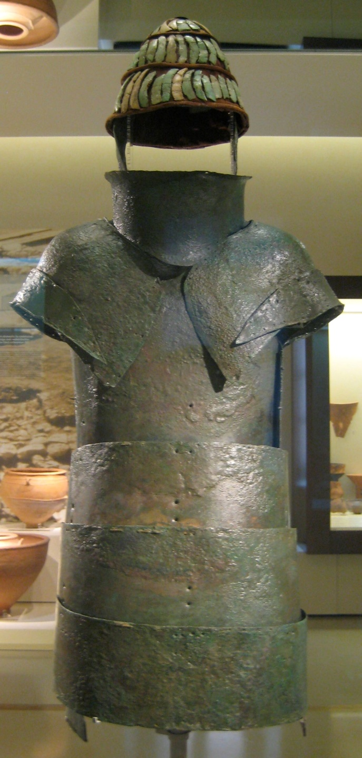
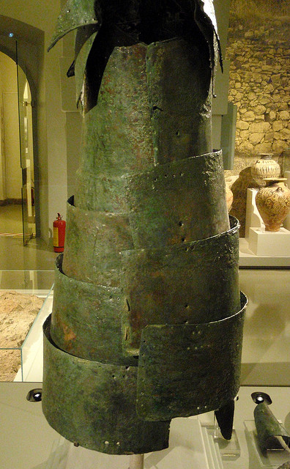

Slide 15
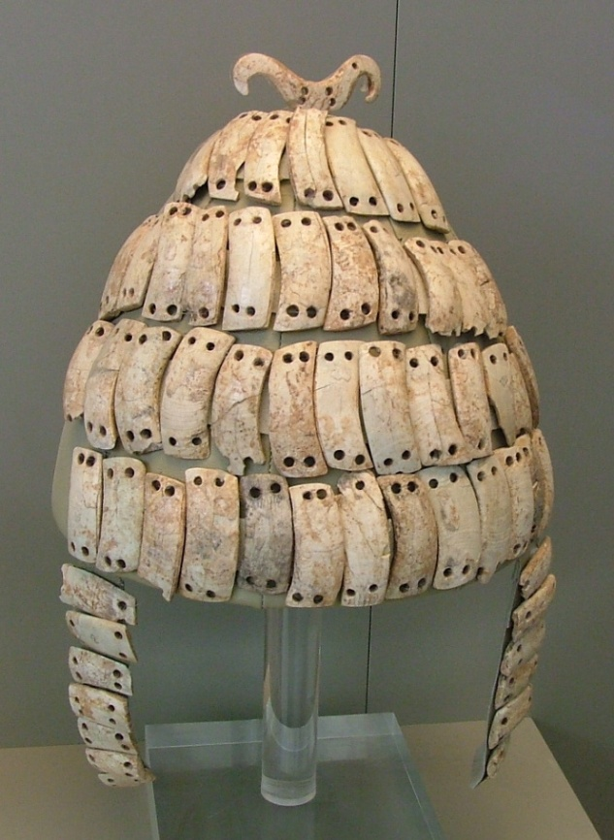
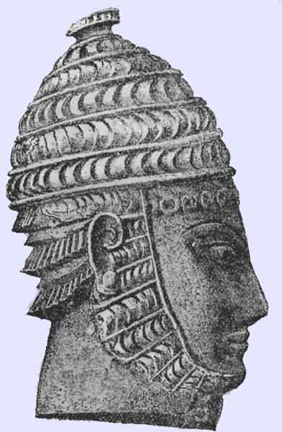
- přilby
  asi nejznámější jsou přilby vyrobené z kůže a kusů kančích klů
    nalezena v Dendře, Mykénách …
    známy jsou i z vyobrazení (Mykény) a popisu u Homéra
  z vyobrazení jsou známy i jiné typy - přilby s rohy nebo se zašpičatělým profilem
  Homér popisuje i bronzové přilby – pravděpodobně je nosili pouze nejlepší bojovníci
  běžní vojáci nosili pravděpodobně pouze přilby kožené

Slide 16
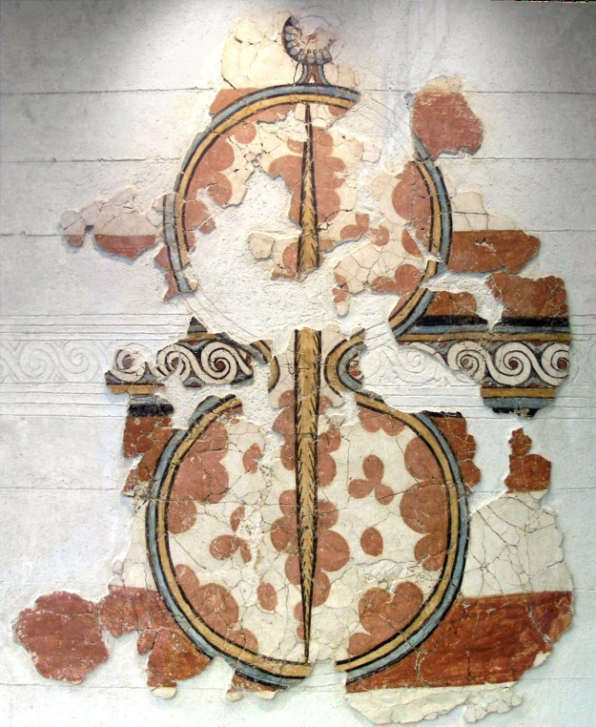
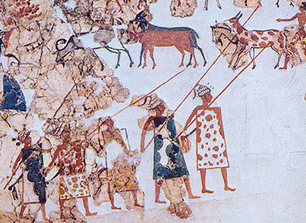
štíty
  z doby bronzové je známo několik typů
    asi nejběžnější byl typ ve tvaru 8 – známý je z různých zobrazení a i z popisu u Homéra
      vyroben byl ze dřeva a několika vrstev kůže
    druhým typem, popsaným i Homérem je tzv. věžovitý štít - poloválcovitý, vysoký štít zakrývající celé tělo
      stejně jako předchozí byl vyroben z kůže na dřevěném rámu

Slide 17
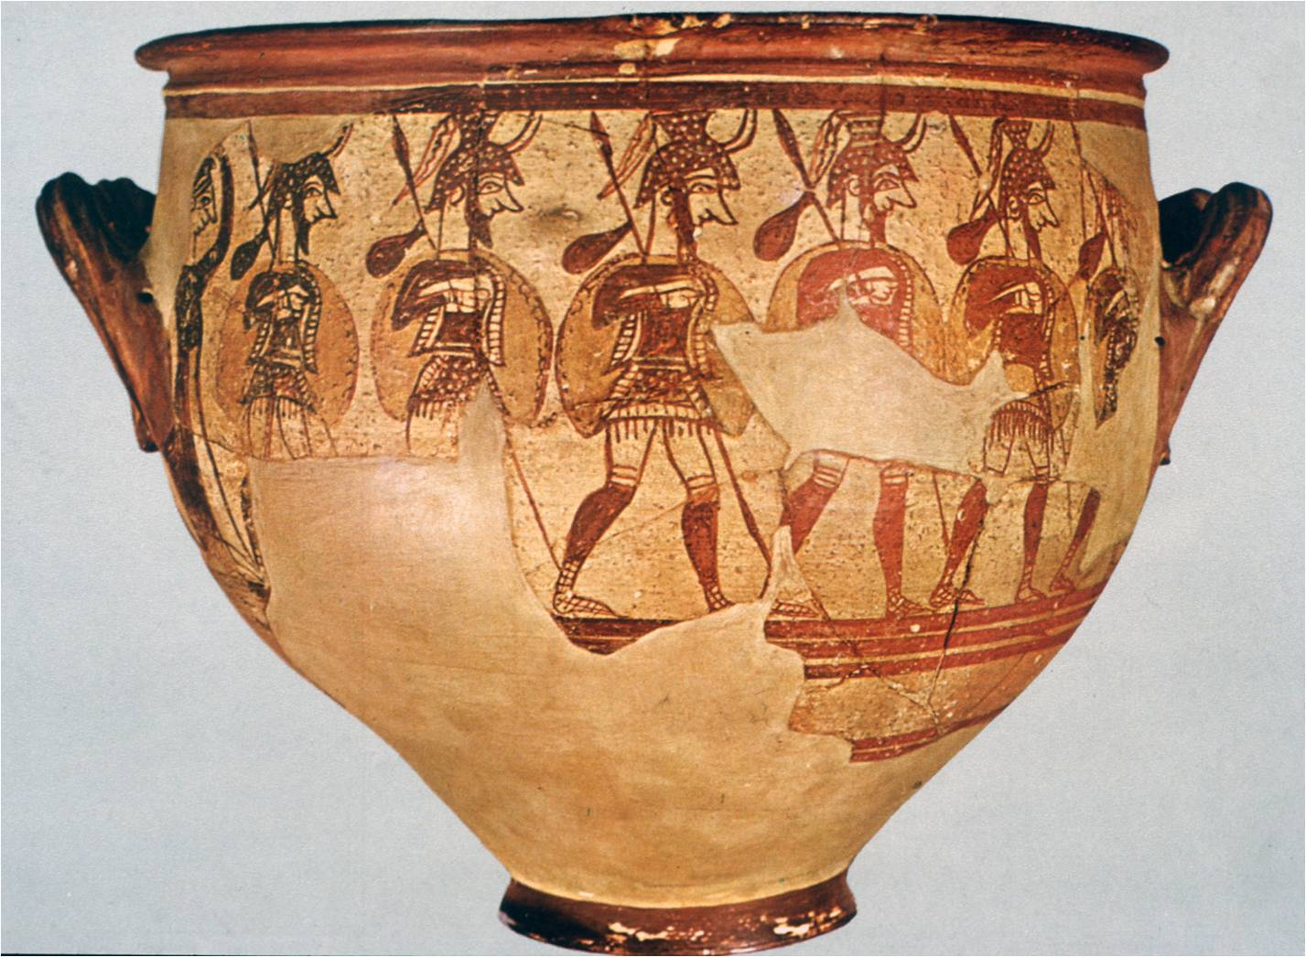

Slide 18
    Vývoj vojenství po době bronzové
    Organizace armády
    o vývoji a organizaci armády po pádu mykénských center máme velmi málo dokladů - ovšem stejně jako se měnila politická situace v jednotlivých oblastech a zároveň docházelo k vytváření městských států, měnila se i organizace vojska a způsob vedení boje a samozřejmě došlo i ke změnám ve výzbroji a výstroji
    nejvíce zpráv o organizaci se vztahuje ke Spartě, méně pak k Athénám a ostatním státům - detailní písemné zprávy se vztahují zvláště ke 4. st. př. Kr.
    Thúkididés, Xenofónt; z předchozích období máme informace od Hérodota

Slide 19
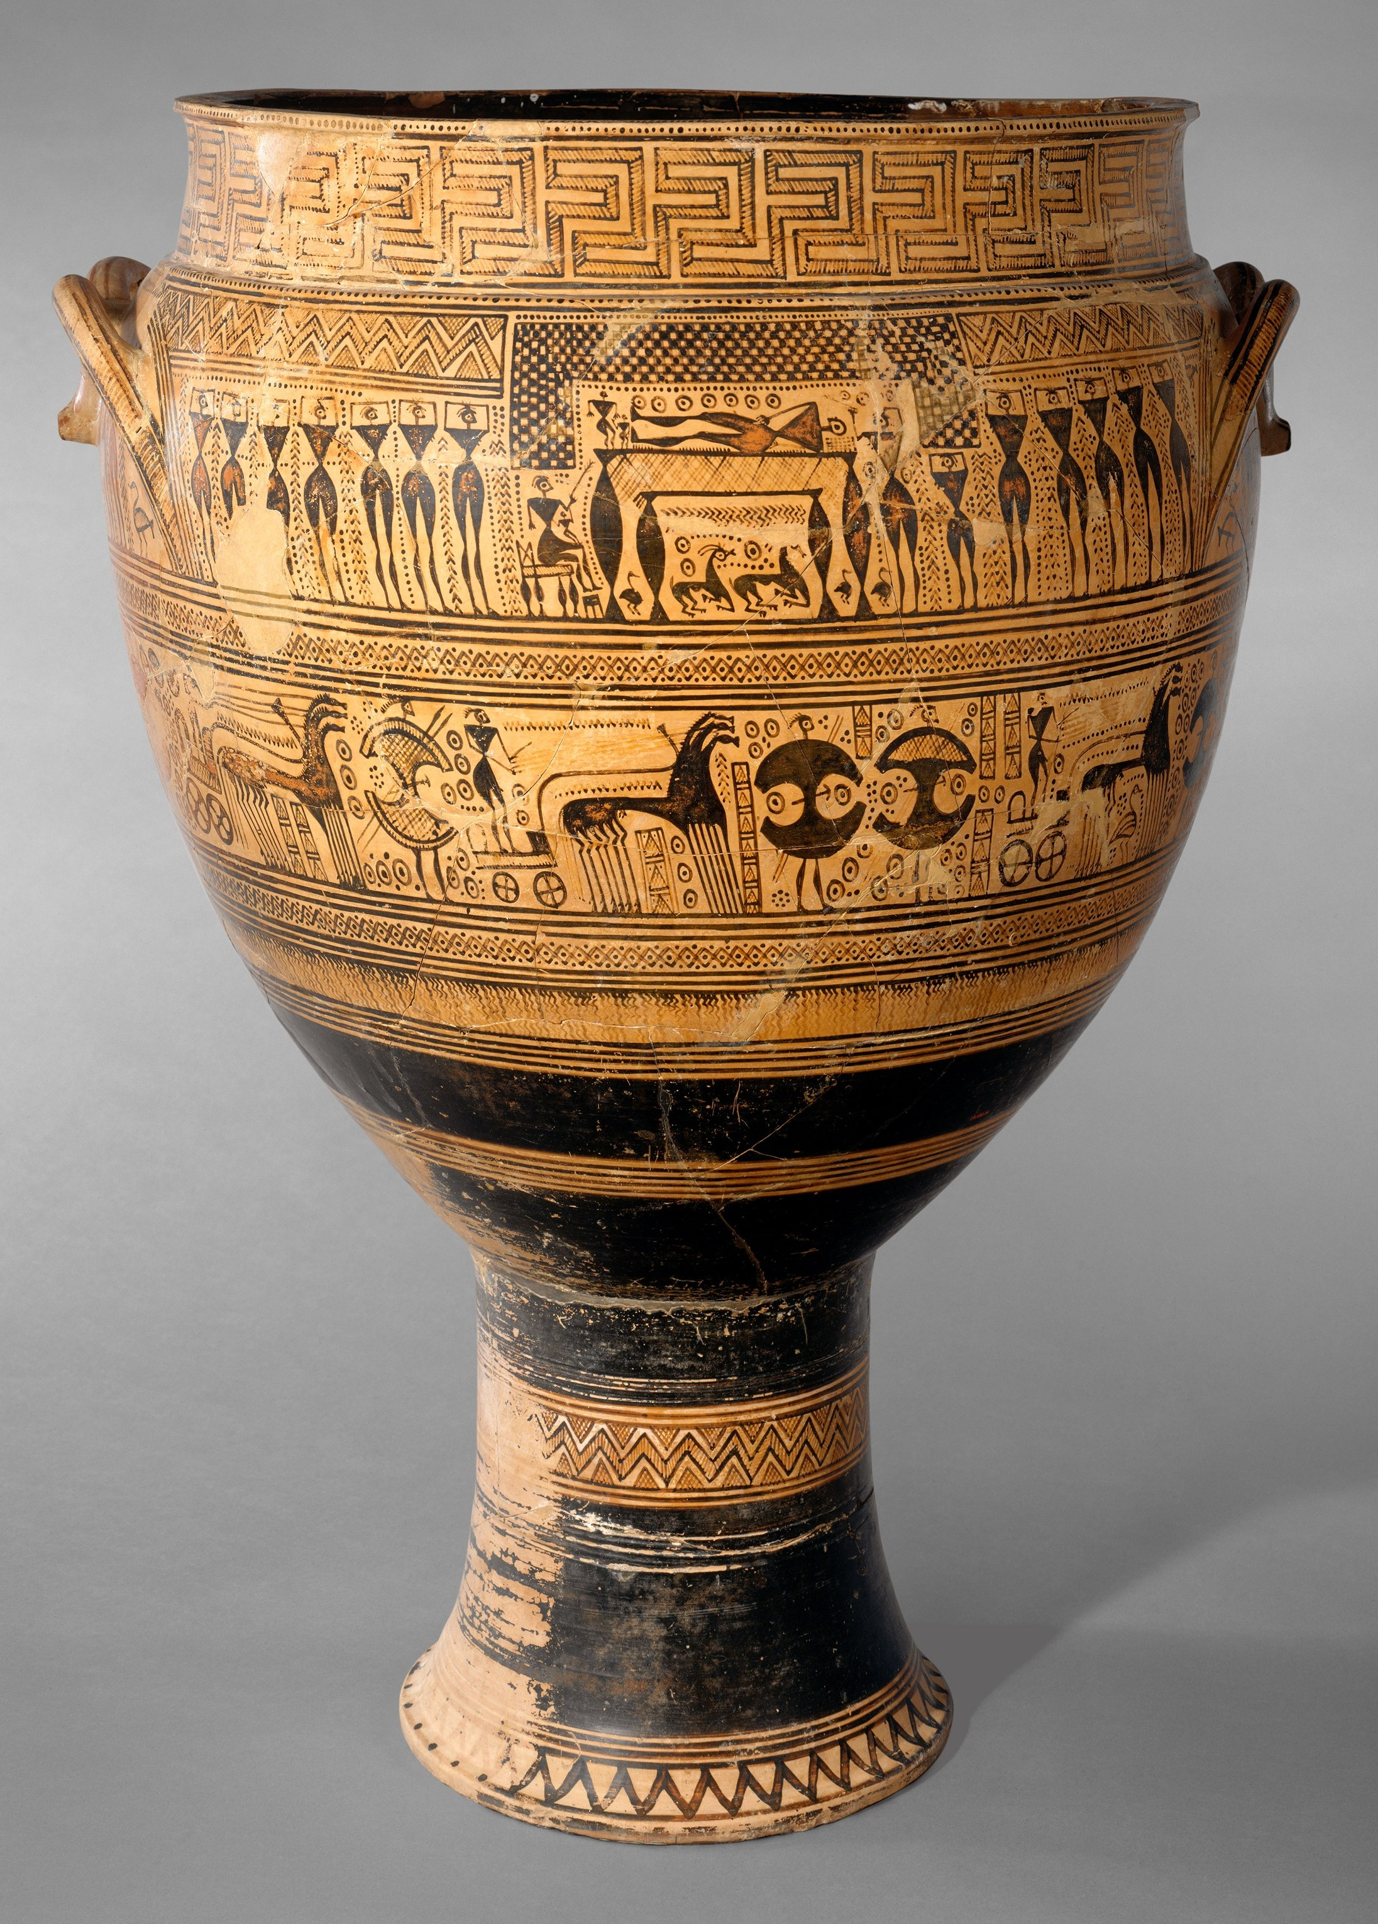
Vojáci
nejdůležitější složkou armády se stali hoplíté - těžká pěchota
  hlavní válečnou silou se hoplíté staly již na přelomu 8./7. st. př. Kr.
  hoplíté byly oděni do pancíře, přilby, chráničů holení, někdy také chráničů stehen, kotníků a chrániče předloktí na pravé ruce
  v levé ruce drželi velký okrouhlý štít nazývaný hoplon => hoplíté
  jako zbraň sloužilo kopí a meč

Slide 20
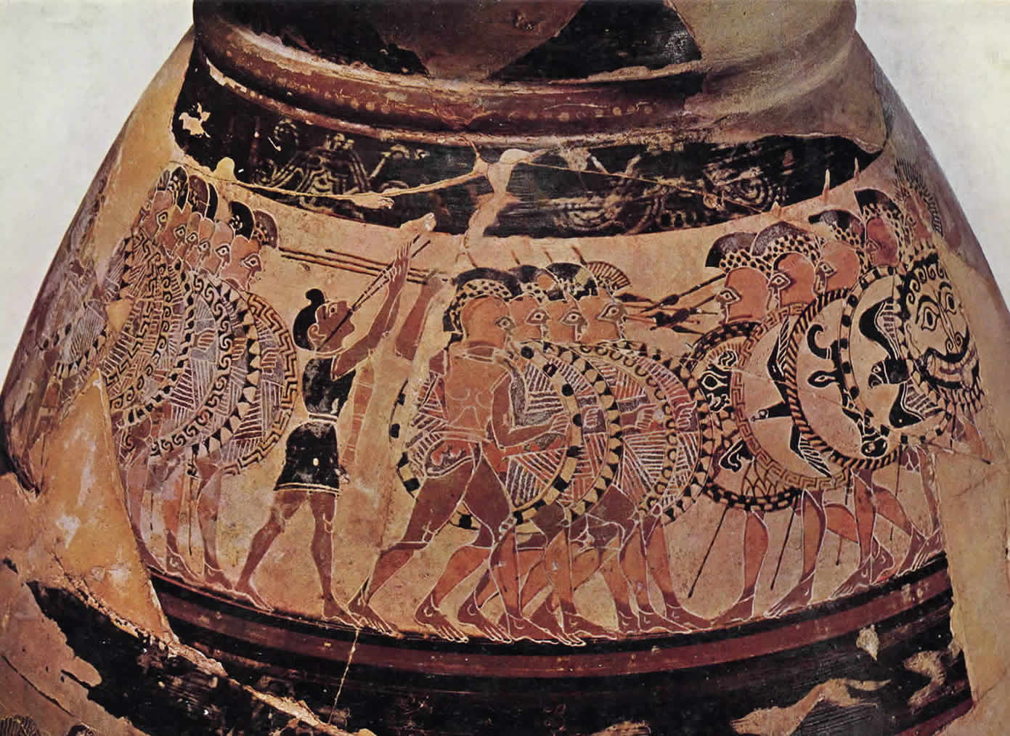

Slide 21
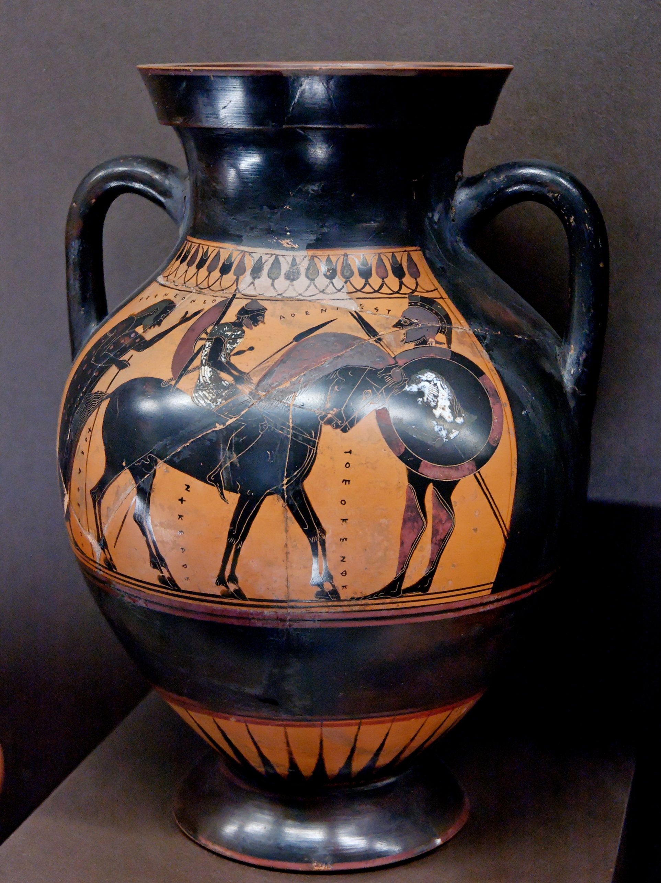
tradiční, ovšem méně početnou skupinou byli jezdci rekrutovaní z vyšších společenských tříd
  významnějšího postavení se jezdům dostávalo od asi 2. pol. 5. stol.
    pouze lehce vyzbrojeni - oštěpy
    používáni pro menší potyčky a ochranu pěchoty
  velmi důležitou se však stává jízda až za Makedonců
    jezdci již nosili zbroj
    jako zbraně používali kopí a také meče pro boj zblízka

Slide 22
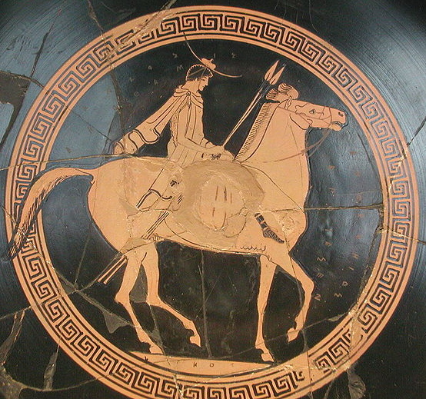

Slide 23
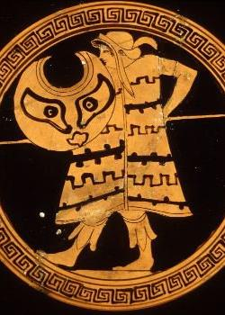
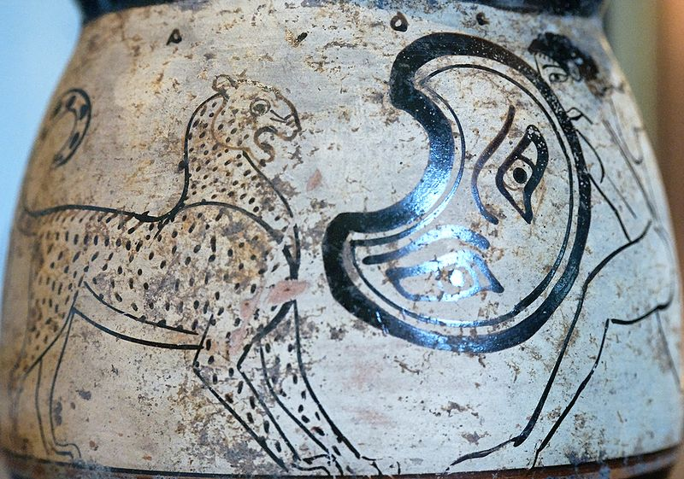
ke konci peloponnéské války byla do vojska zahrnuta ještě lehká pěchota - peltasté
  sloužili jako pomocné oddíly
  užívali lehké kožené štíty okrouhlého tvaru s vyříznutou výsečí - pelta
  vyzbrojeni byli jedním nebo dvěma kopími a mečem
  původně se jednalo o Thráky => termín označoval i jinou lehkou pěchotu

Slide 24
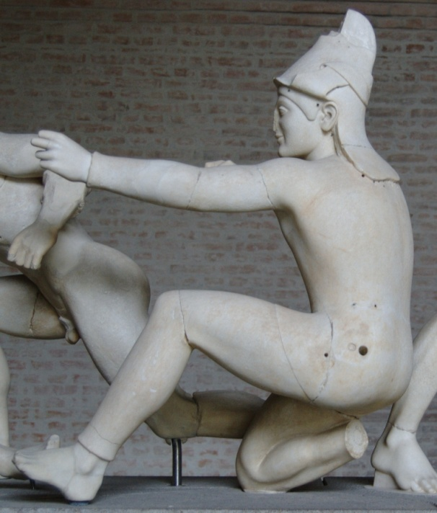
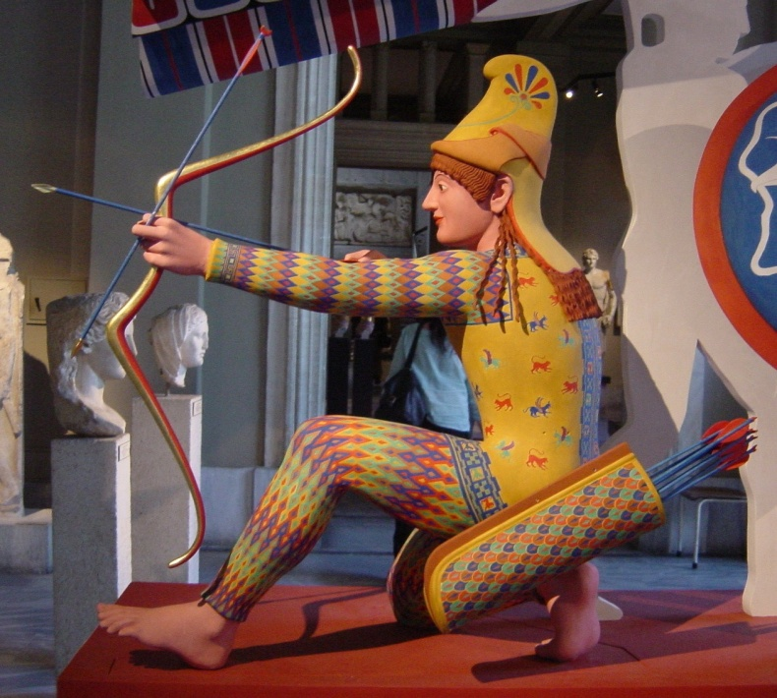
jako pomocné oddíly sloužili také lukostřelci a prakovníci
  zpočátku nebyli příliš využíváni - většinou se jednalo o najaté žoldnéře - Skythové, Kréťané
  většího významu se jim dostává až v 2. pol. 5. st. př. Kr.
  prakovníci tvořili významnější část armády, zvláště pak v 5. st. př. kr.
    byli rekrutováni z Kréty nebo severních částí Řecka
    nejproslulejší však byli prakovníci z Rhodu, kteří jako žoldnéři sloužili i v Athénské armádě

Slide 25
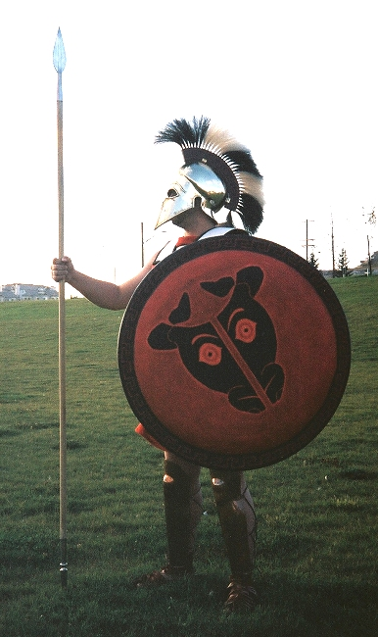
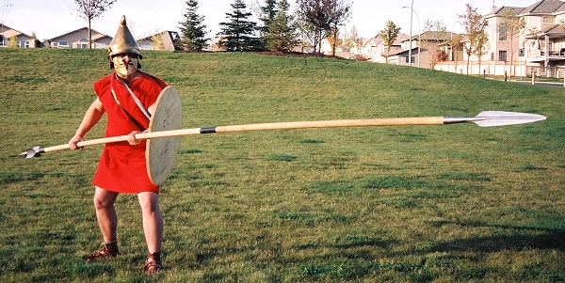
Výzbroj a výstroj
Zbraně
kopí zůstávalo hlavní zbraní i po době bronzové
  hroty kopí měla listový tvar, který se téměř neměnil
  stejně jako v době bronzové byly u některých kopí používány patky na konci ratiště
  celková délka kopí je odhadována na 2-3 m
  obouruční kopí makedonské armády - sarísa - délka 5,4-7,2 m

Slide 26
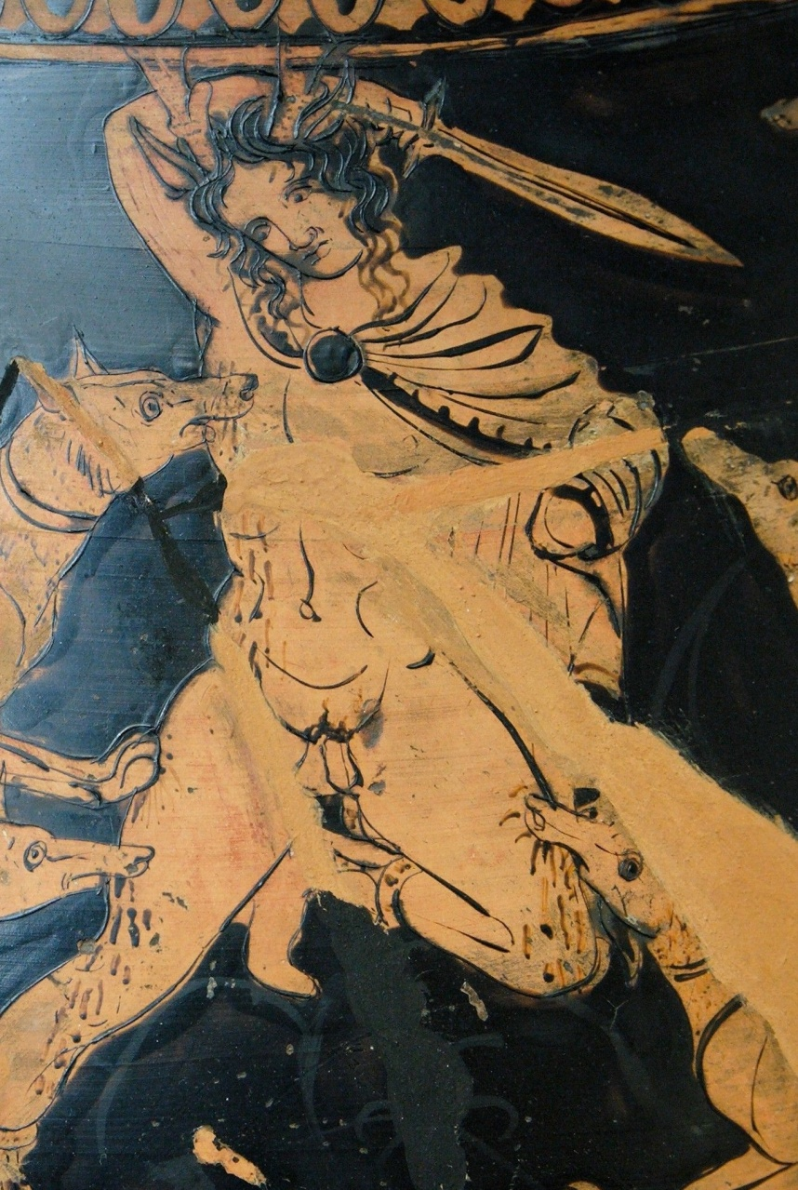
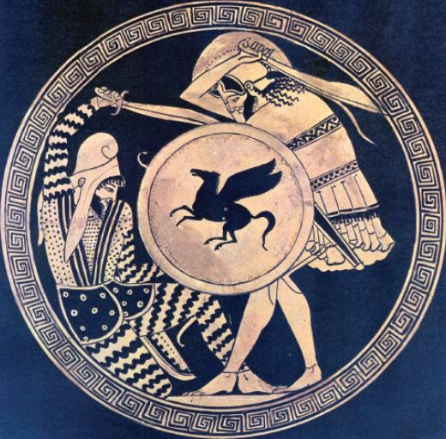
meče
  z doby bronzové se nadále vyrábí meče typu II – nyní již ze železa
  později se vyvíjí kratší meč (asi 60-65 cm) zvaný xifos - oboustranný meč s listovou čepelí
  v 6. a 5. st. se začal objevovat jednosečný meč zvaný kopis
    zahnutá čepel

Slide 27
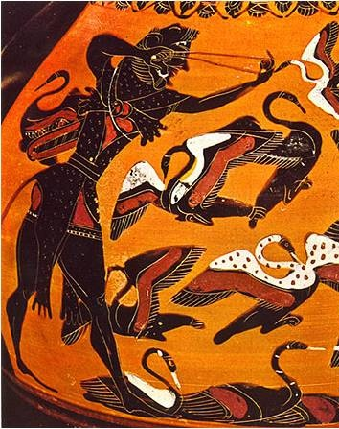
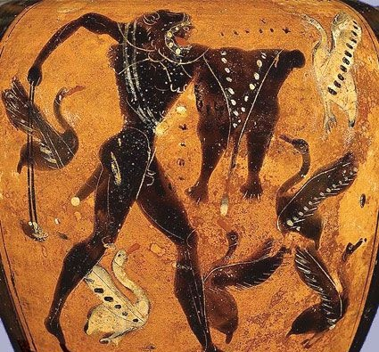
- praky
  neměnící se konstrukce
  střely vyráběné z kamene, hlíny a olova - váha kolem 20-50 g
  daleký dostřel - těžká zranění

Slide 28
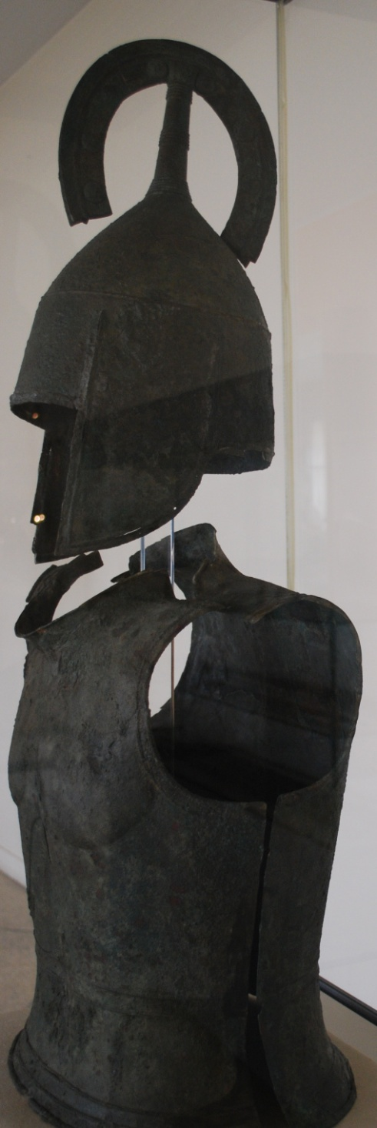
    Zbroj
    brnění
      zbroj z Argu - tzv. zvoncový pancíř - 8 st. př. Kr.
        skládal se ze dvou částí, které se spojily několika úchyty na bocích a ramenou; ve spodní části byly připojeny závěsky - mitra, které chránili podbřišek
      obliba zvoncového pancíře klesá v 6. st. a je nahrazen lehčím pancířem - plátěný nebo kožený krytý plechovými destičkami na ramenou, plecích a na přívěšcích
      zvoncový je nadále používán => vzniká svalový pancíř

Slide 29
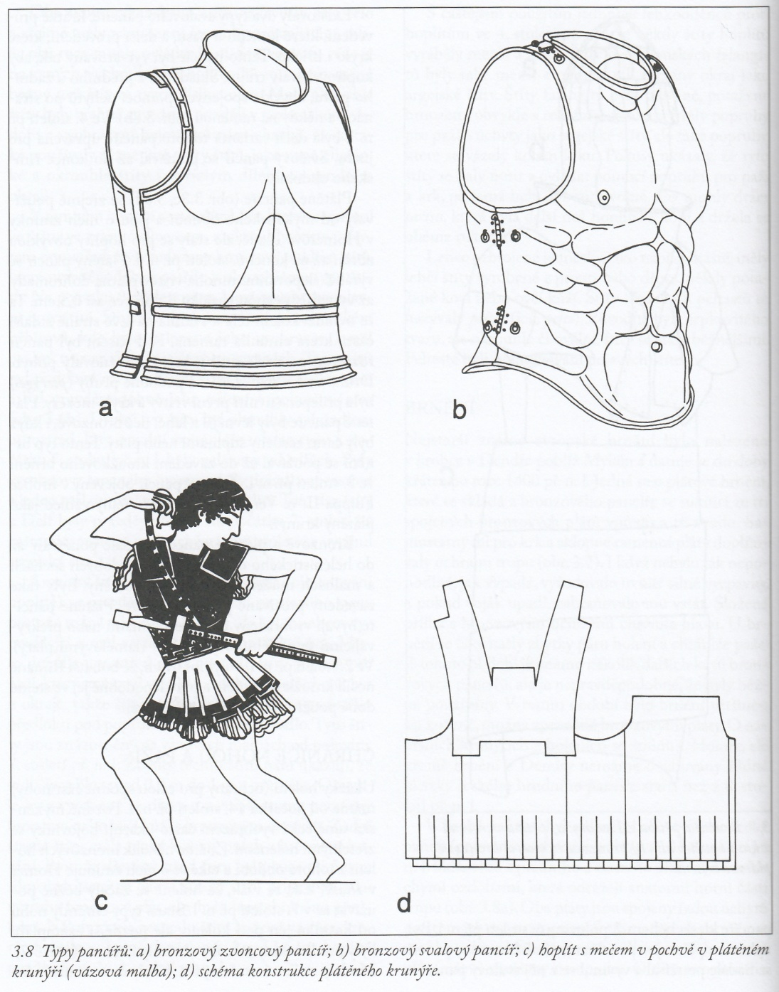
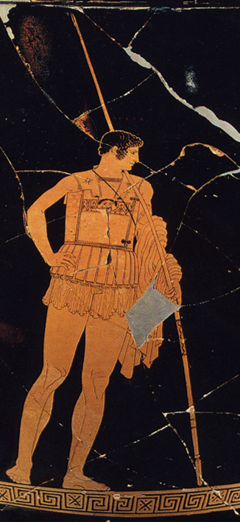

Slide 30
    přilby
      známo několik druhů
        nejstarší - kuželovitá - 8. st. př. Kr.
        nejrozšířenější byla přilba korintského typu, která během staletí prodělala několik změn - jednou z variant byla přilba chalkidská, která řešila problém se zakrytím uší u korintské přilby, ve které nebylo slyšet
        od 5. st. jsou také známé přilby thrácké a chalkidské
          oblíbené byly také ve 4. st. společně s jednoduchými přilbami zvoncovitého tvaru
          boiótské přilby byly používány makedonskou jízdou

Slide 31
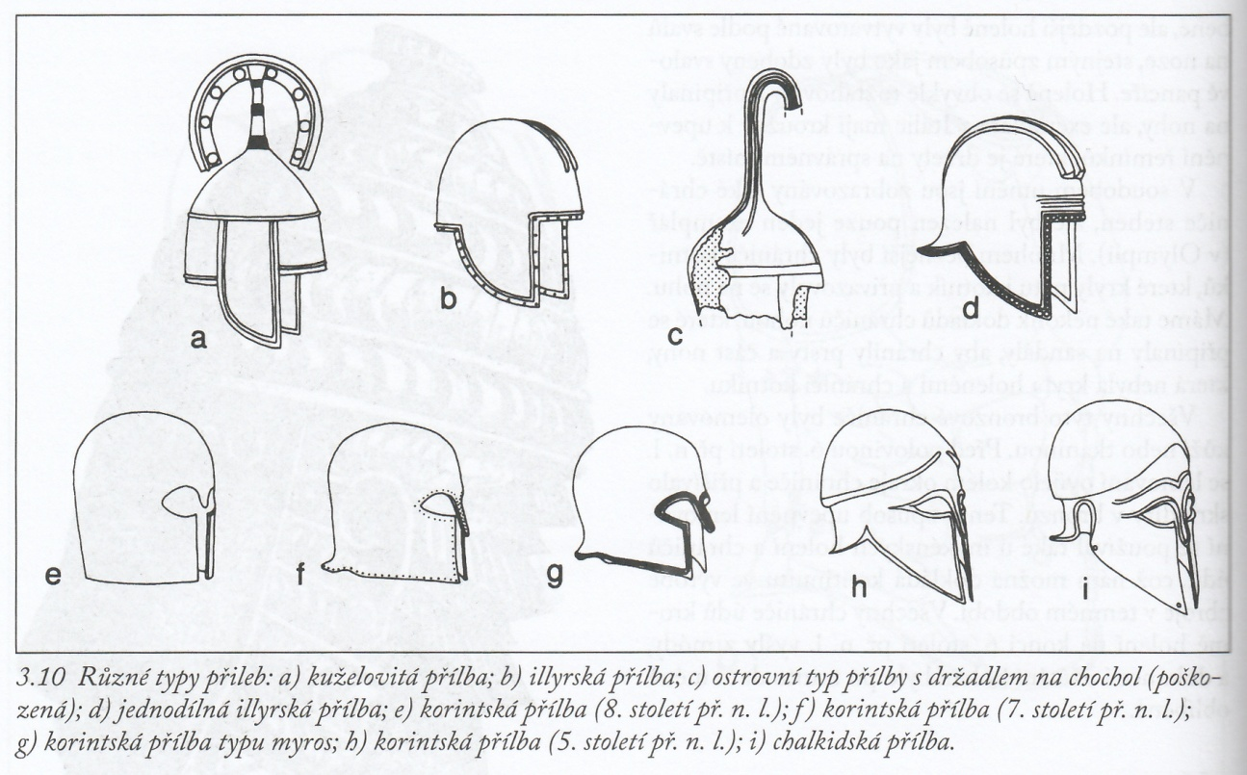
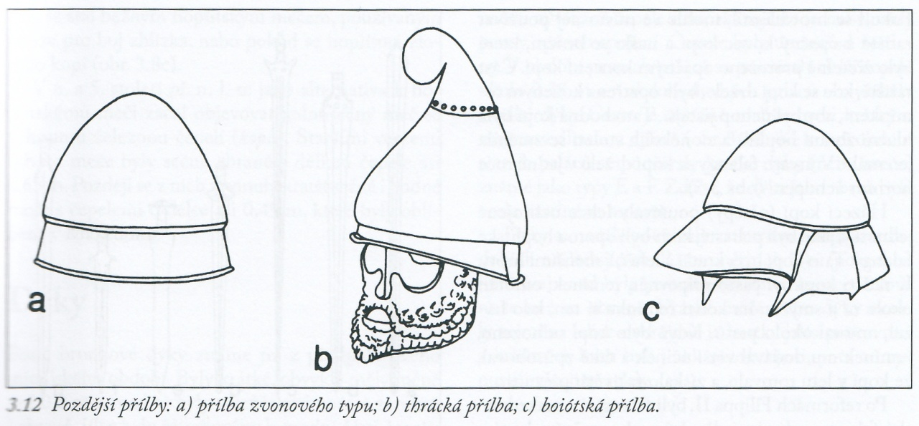

Slide 32
Sparta
raná armáda:
byla rozdělena do 5 lochoi (podle 5 spartských kmenů), které byly dále děleny na 2 pentékostys a každá pentekóstys na 2 enómotiai, přičemž v jedné enómotiá bylo 23 hoplítů, 1 velitel zadního voje: úrágos a 1 velící důstojník nebo enómotarchés
lochu velel lóchágos - ve formaci nejvíce vpravo; levé polovině velel pentekontér
armádě veleli 2 králové, kteří se osobně účastnili bojů - jejich osobní stráž čítalo 300 hoplítů nazývaných hippeis, kteří byly vybíráni veliteli nazývaní hippagretai

Slide 33
Spartská armáda od 5. st. př. Kr.
- informace od Thúkidida a Xenofónta
- armáda byla organizována do tzv. falanx - toto označení pro bojovou jednotku se objevuje již u Homéra, ale tehdy se pravděpodobně jednalo spíše o označení skupiny vojáků, kteří společně bojují
původ falangy je kladen do 8. st. př. Kr., kdy byl zaveden organizovanější způsob boje, kdy bylo několik dlouhých řad nahrazeno několika krátkými zástupy, které tvořili samostatnou jednotku
falanx se v průběhu dějin měnila na základě mnoha faktorů

Slide 34
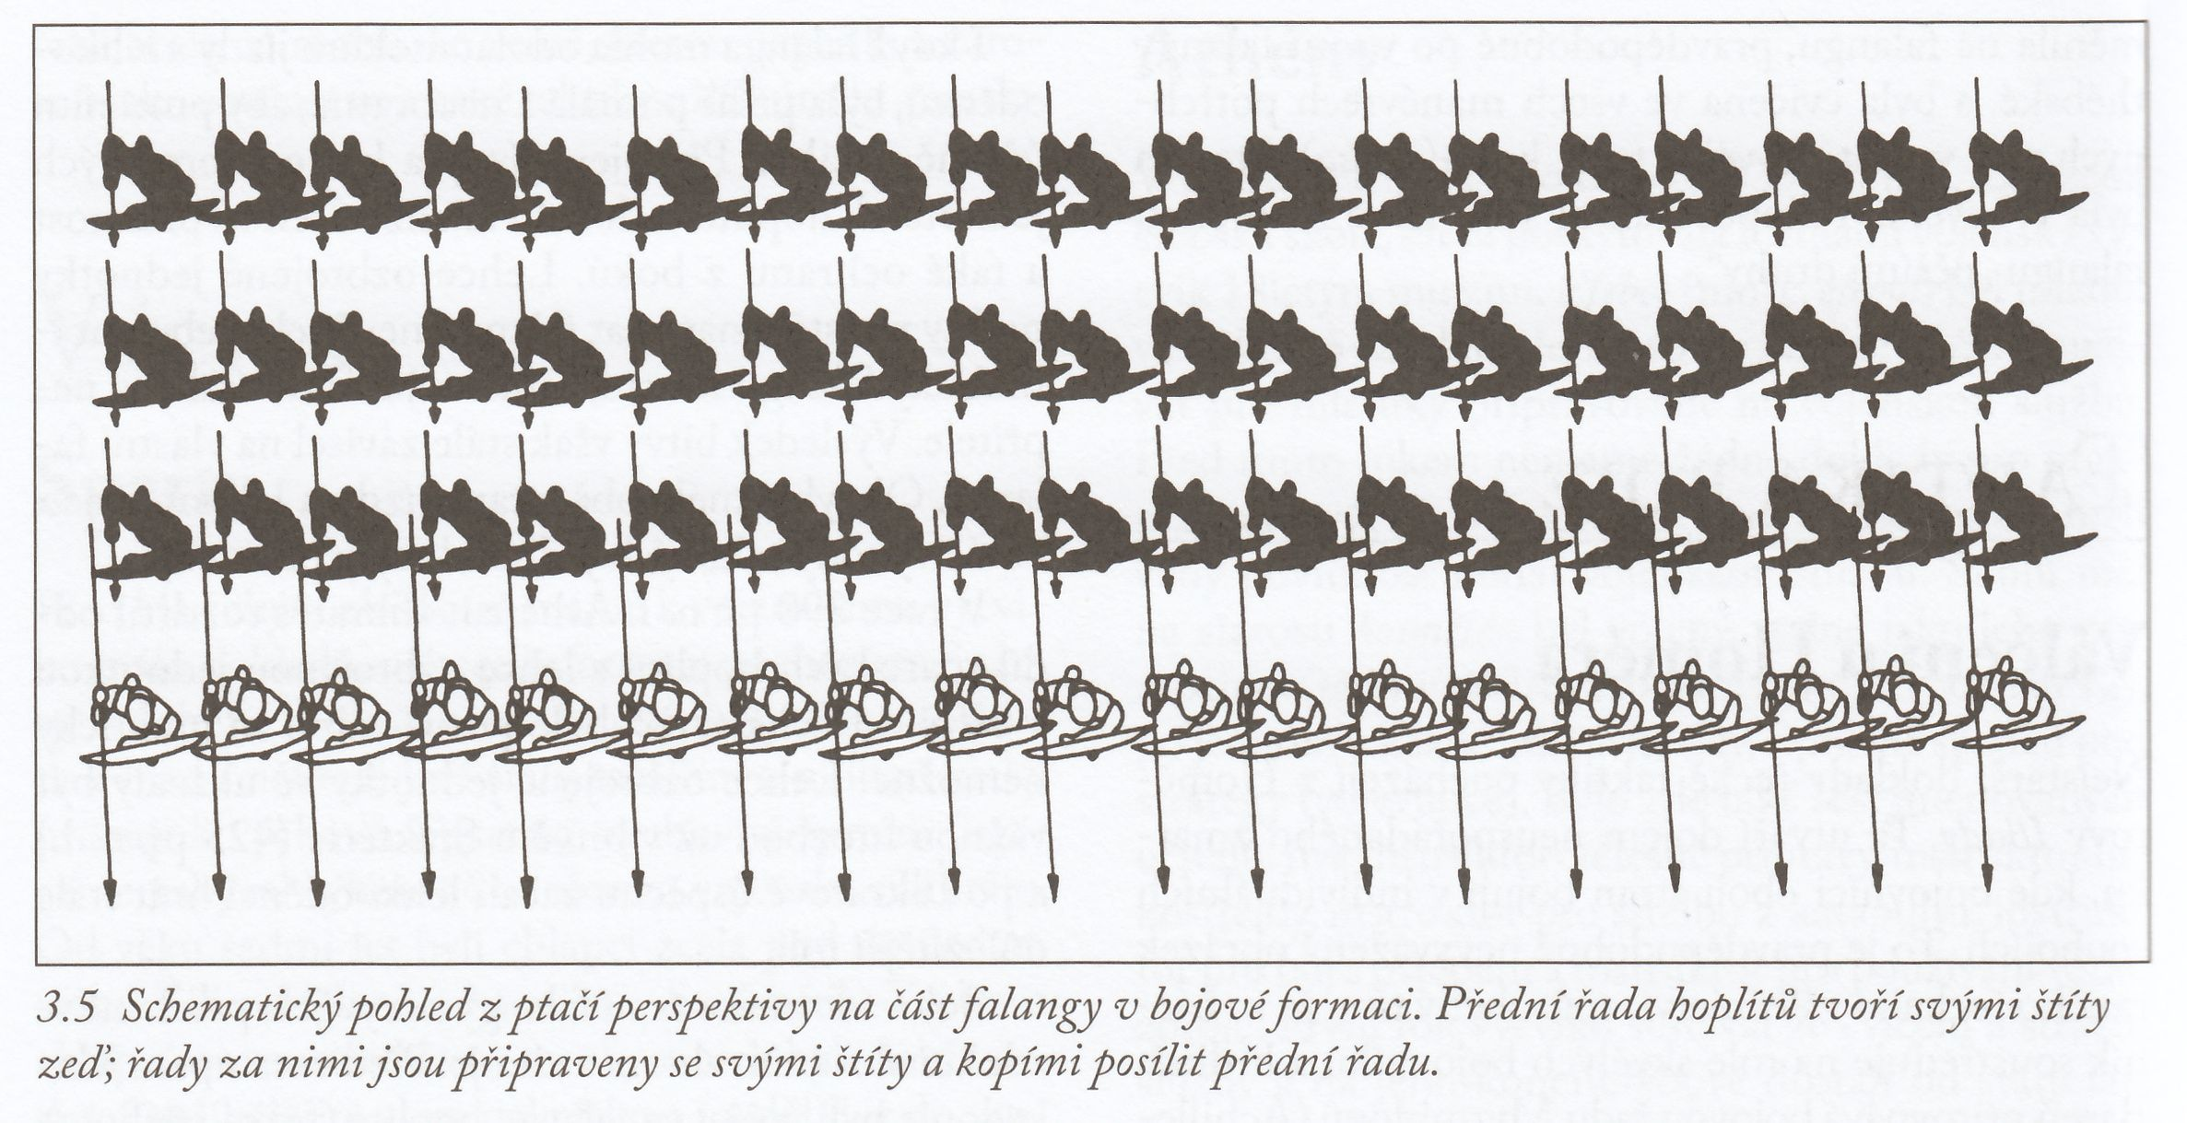

Slide 35
spartská falanga byla rozdělena na 6 oddílů nazývaných morai po 576 mužích - každé morai velel polemarchos
1 morai se dělila na 4 lochoi, každý po 144 mužích pod velením lochága; lochos byl v této době standardní jednotkou falangy
lochos byl nadále dělen na 2 pentekóstye po 72 mužích, velitel pentékontér
pentekóstye se ještě dělila na 2 enómotiai - nejmenší jednotka armády, které velel enómotarchés
  enómotiá - 3 zástupy po 12 mužích
      6 půlzástupů po 6 mužích
      velitel zadního voje úragos
postavení velitelů ve falanze - v čele pravého zástupu jednotky, které veleli

Slide 36
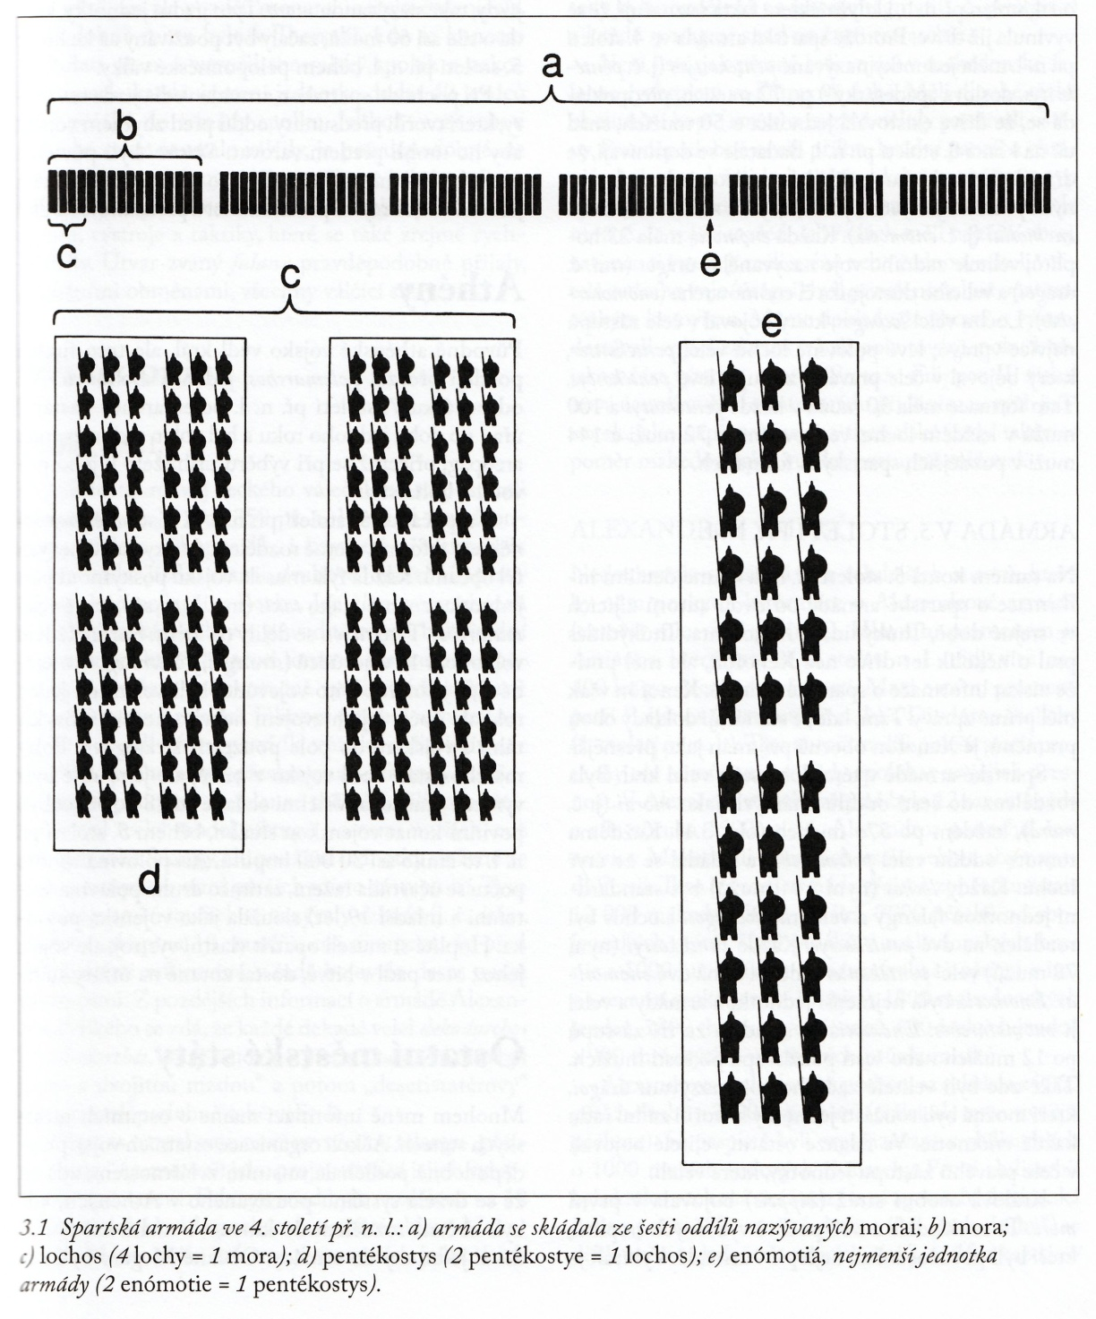

Slide 37
1. moru tvořilo 300 hippeis - osobní stráž krále => asi od počátku 5. st. velel vojsku ve válce pouze jediný král, který byl vybírán lidem, druhý zůstával ve Spartě
  hippeis - vybíráni hyppagrety, kteří byly voleni každoročně efory
od konce 5. st. (během peloponnéské války) byla součástí každé morá také jízdní jednotka o síle asi 60 mužů nazývaná také mora
  jezdci tvořili jen malou část armády a většinou sloužili pouze jako ochrana pěchoty
  ozbrojeni byli jen lehce - oštěpy
při pochodu vedla spartskou armádu předsunutá hlídka jezdců a skrítai - pěšáci původně metoikové z města Skíru

Slide 38
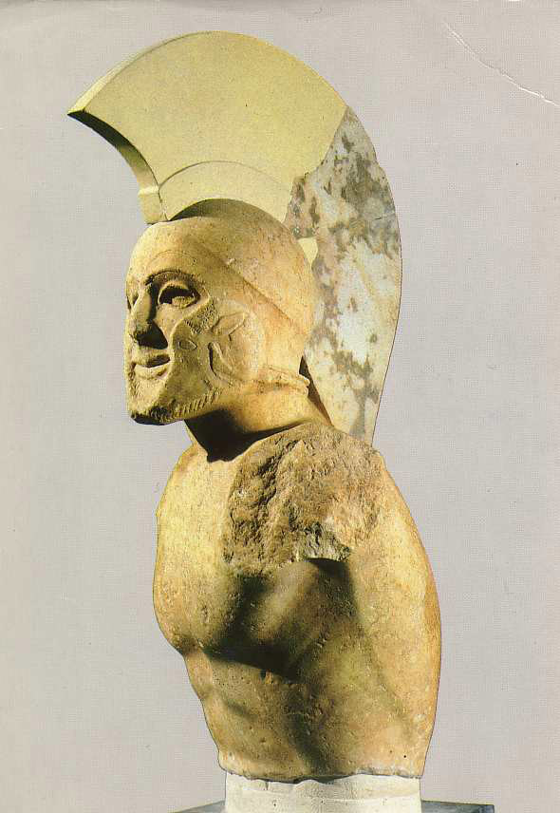
do armády nastupovali muži od 20 let, jejich výcvik začínal již od 7 let, kdy nastupovali k výchově pod vedením státu – agogé
výchova byla zaměřena na vojenský dril a disciplínu - chlapci chodili bosí a většinou nazí, jídla dostávali jen málo => obstarávání jídla krádežemi
od 12 let byl dril ještě tvrdší - stálé cvičení
  šaty byly pouze jedny - na léto, i na zimu

Slide 39
Athénská armáda
méně informací - ovšem stejně jako ve Spartě i zde byla hlavní silou falanx
před 5. st. vedl armádu do boje král, jehož funkci později převzal jeden z archontů - polemarchos - ten, asi od 7. st., byl volen aeropagem a zastával svoji fc. po dobu 1. roku
po Kleisthenových reformách na konci 6. st., kdy byla Attika rozdělena na 10 administrativních fýl, musela každá fýla poskytnout armádě pěší jednotku - taxis - o síle 1000 hoplítů, které velel taxiarchos
taxis se dělily na lochy
součástí armády byl i oddíly jezdců o síle asi 1000 mužů - hlavně mladíci z jezdeckého stavu => postavení v armádě bylo dáno zařazením do jedné ze 4 majetkových tříd - jako hoplíté sloužili muži z prvních tří; muži ze čtvrté sloužili jako veslaři na lodích, nebo lučištníci (jako hoplíté až asi od 4. st.)

Slide 40
vojsku velel sbor 10 stratégů volených každý rok, přičemž do boje odcházeli s vojskem pouze 3 z nich
v bitvě pak i nadále velel archón polemarchos, i když jeho fc. byla silně omezena
- povinnost vykonávat vojenskou službu měli muži od 18 do 60 let
  velikost vojska je tak odhadována na 13 000 - 30 000 hoplítů
  pouze asi polovina se účastnila bojů, zatímco druhá sloužila jako vojenská posádka
  mezi 18-20 rokem podstupovali mladíci - efébové - cvičení se zbraní a atletice (cvičili se i v hudbě a literatuře)
    ve druhém roce efébie skládali mladíci přísahu - po ní sloužili 2 roky ve strážních oddílech
velmi důležitou roli v athénské armádě hrálo loďstvo

Slide 41
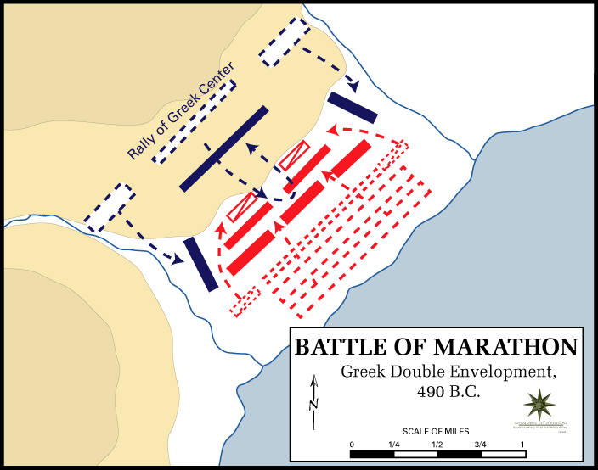

Slide 42
Ostatní městské státy
- nejméně informací - předpokládá se, že navzdory některým odlišnostem, kopírovalo uspořádání jiných armád Athénský vzor, kdy jednotlivé části státu (kmeny) odváděli do armády vlastní jednotky
např. v Megaře byli občané rozděleni na 5 kmenů, které si určovali vojevůdce, kteří se dělili o vedení s králem, a poskytovali jednotky armádě
v Thessalii byl podobným způsobem uspořádán odvod jednotek po založení thessalského spolku na konci 7. st – každá územní jednotka musela dodat 40 jezdců a 80 pěších
celkově je organizování vojsk v rámci Řecka možné považovat za velmi uniformní, neboť se předpokládá, že jakákoliv změna v organizaci armády u jednoho státu byla následně napodobena i ostatními

Slide 43
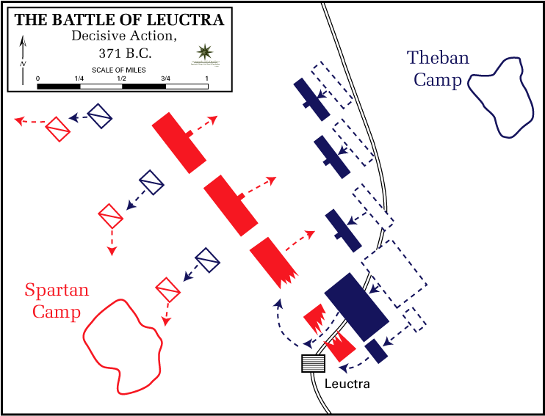
- dochází však k některým úpravám taktiky
příkladem můžou být Théby, které pod vedením Epameinónda použili v bitvě u Leukter (371 př. Kr.) odlišnou formaci falangy a porazili tak Sparťany
  změna taktiky se týkala vysunutím levého křídla šikmo dopředu, čímž došlo pohlcení pravého křídla Sparťanů s nejlepšími bojovníky, následný pokus o posílení byl zmařen elitními thébskými jednotkami – to vedlo k celkové porážce

Slide 44
Makedonie
představuje poslední fázi ve vývoji řeckého válečnictví
došlo k několika důležitým změnám v taktice a organizaci armády
1) za Fillia II, který provedl celkovou reorganizaci armády, při které, pro dosud špatně vycvičenou armádu, zavedl přísná pravidla pro výcvik a disciplínu
  armáda byla seskupena do falangy pravděpodobně thébského vzoru - provedl však některé změny - hloubku falangy ponechal na 8 řadách ovšem místo 3 zástupů zavedl pouze 2 - tato jednotka byla nazývána dekas, které pravděpodobně velel dekadarchos nebo dekadarchés

Slide 45
  tuto novou falangu nazval Fillipos pezetairoi („pěšími druhy“)
  pro další dělení falangy je jen málo informací - pravděpodobně byla dělana na 12 taxeis - podle oblastí Makedonie
  rozdělení na menší jednotky v rámci taxeis je odvozováno podle pozdějších armád diadochů
    taxis – dělena na 6 syntagmat => 4 tetrarchie
2) za Alexandra Velikého
prameny o organizaci armády nejsou zcela spolehlivé
  hlavním pramenem je Arriános, který však psal více než 4 století po Alexandrovi
  dalšími prameny jsou Polybios (2. st. př. Kr.) a Diodóros Sicilský (1. st. př. Kr.)

Slide 46
armáda rozdělena do 12 taxeis po asi 1500 mužích
makedonská pěchota se skládala z 9000 pěších druhů a 3000 hypaspistů
  hypaspisté děleni do chíliarchií o 1000 mužích, kterým veleli chíliarchové
  1. chíliarchie - tělesná stráž krále - agéma
makedonská jízda po 1800 mužích byla dělena do 8 jednotek zvaných ílai, kterým veleli ílarchové
  1. ílé (královská) - počtem mužů větší než ostatní - 300 (běžná ílé asi 210 mužů)
  ílé bojovala v klínovité formaci vyzbrojena dlouhými kopími - sarísai
  dělení nebo formace ostatních jízdních jednotek bylo odlišné - např. thessalská jízda o 1800 mužích bojovala v kosočtverečné formaci; řecká jízda o 600 mužích byla asi dělena do 5 ílai a bojovala ve čtvercové formaci
  později jízda přeorganizována - ílé změněny na hipparchiai

Slide 47
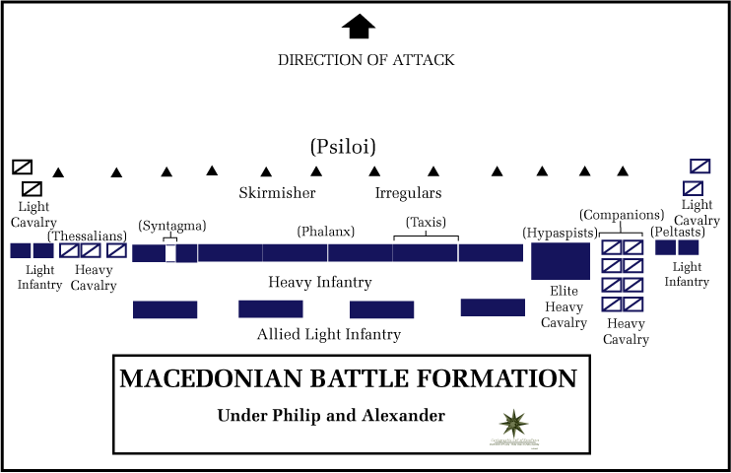

Slide 48
